Slide 1
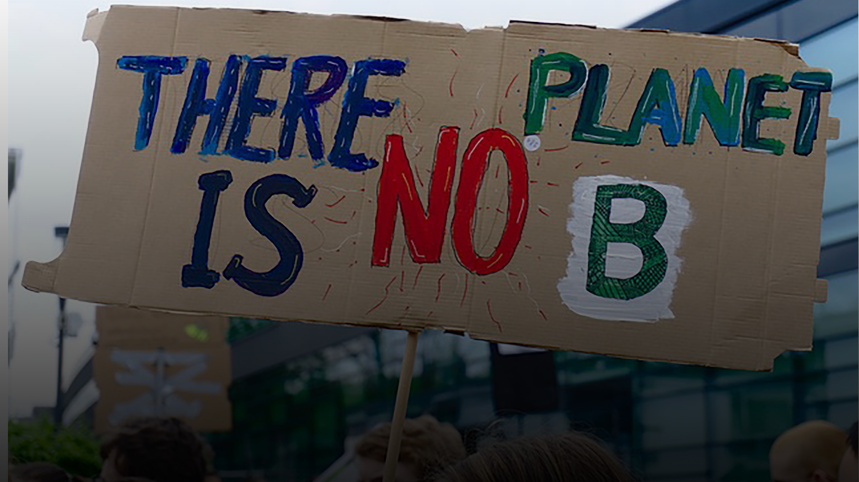
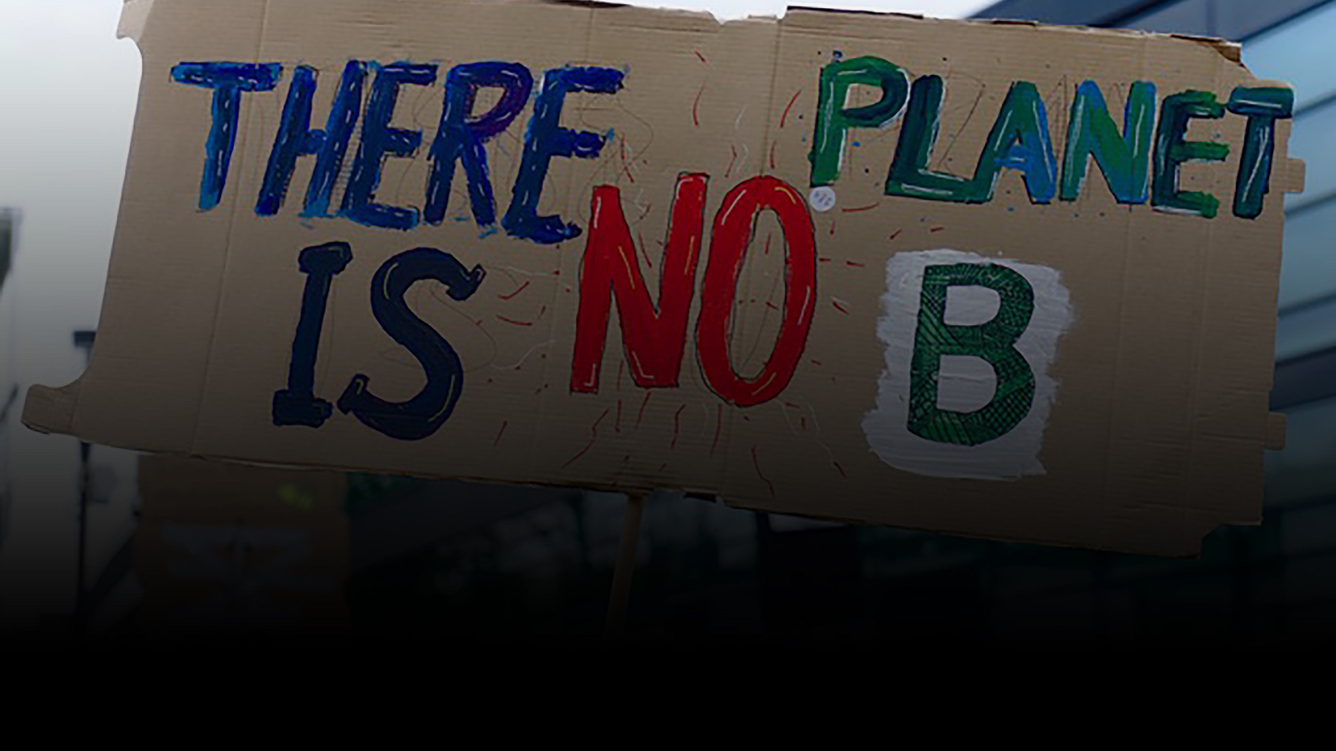
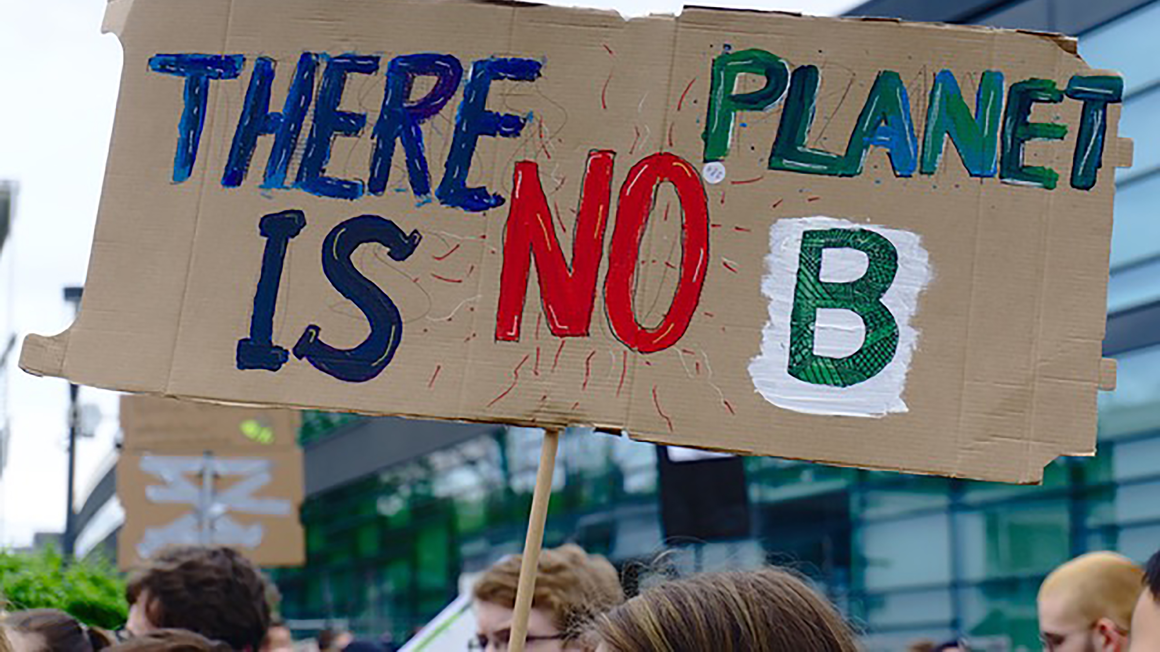
BUILDING FUTURE
Klimaat en innovatie in de Bouw, Infra en Groen

Slide 2
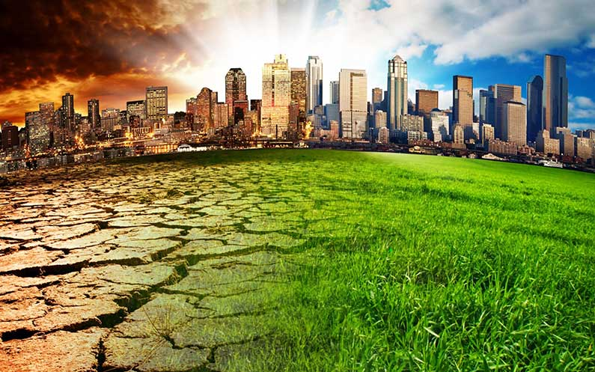
De aarde warmt op
Anders kijken, denken en handelen
Ook in de Bouw, Infra en Groen!
^{4 opgaven provincie Friesland:}
^{Leefbaarheid}
^{Energietransitie}
^{Klimaatadaptatie}
^{Biodiversiteit}

Slide 3
^{VRAAG 1}
Wat verstaan we eigenlijk onder Bouw, Infra en Groen?

Slide 4
^{VRAAG 2}
Een leefbaar, vitaal en bereikbaar Fryslan, energietransitie, klimaatadaptatie en het versterken van de biodiversiteit zijn de 4 urgente opgaven van de provincie Friesland.
^{Wat verstaan we onder:}

Slide 5
^{VRAAG 2}
^{Leefbaarheid?}

Slide 6
^{VRAAG 2}
^{Energietransitie?}

Slide 7
^{VRAAG 2}
^{Klimaatadaptatie?}

Slide 8
^{VRAAG 2}
^{Biodiversiteit?}

Slide 9
^{VRAAG 3}
Hoe hebben Bouw, Infra en Groen met leefbaarheid, energietransitie, klimaatadaptatie en biodiversiteit te maken?

Slide 10
^{VRAAG 4}
In de Bouw en Infra wordt naar manieren gezocht om bewuster te bouwen. In het volgende filmpje worden er enkele genoemd. Welke?
Wat zijn, met het oog op de 4 urgente opgaven van de provincie, binnen Bouw, Infra en Groen nog meer nieuwe ontwikkelingen om de broeikasgassen te verminderen?

